Slide 1
Mondeling Nederlands
Cursus 1 – Module 6
Dag 1

Slide 2
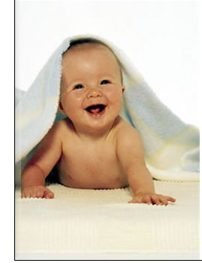
Woord van de dag: de baby

Slide 3
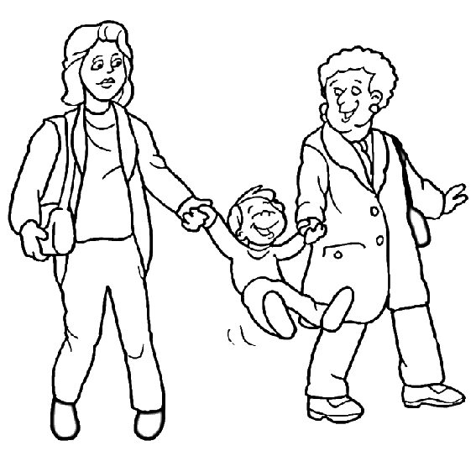
mama – het broertje - oma

Slide 4
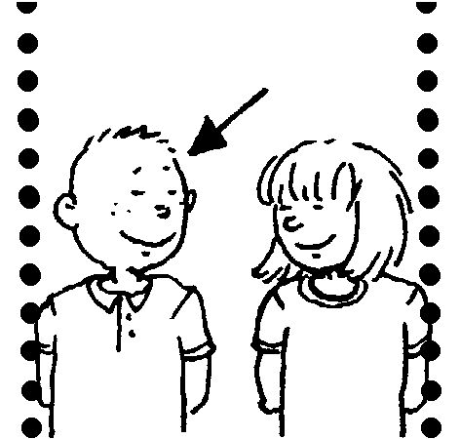
de jongen

Slide 5
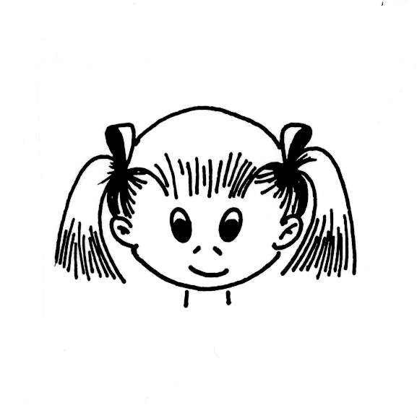
het meisje

Slide 6
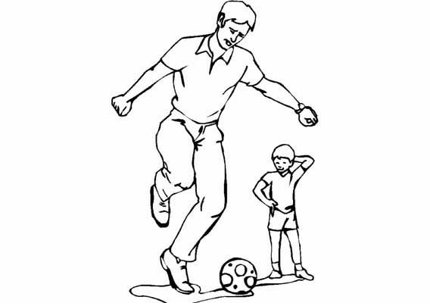
de vader - papa

Slide 7
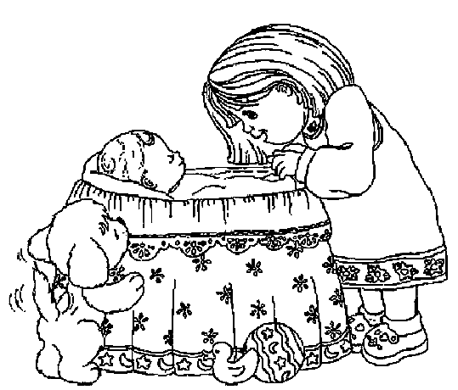
het zusje

Slide 8
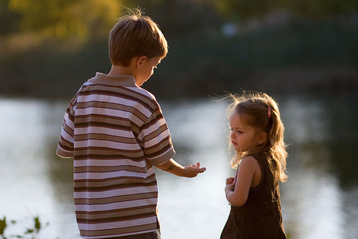
de jongen – het broertje
het meisje – het zusje

Slide 9
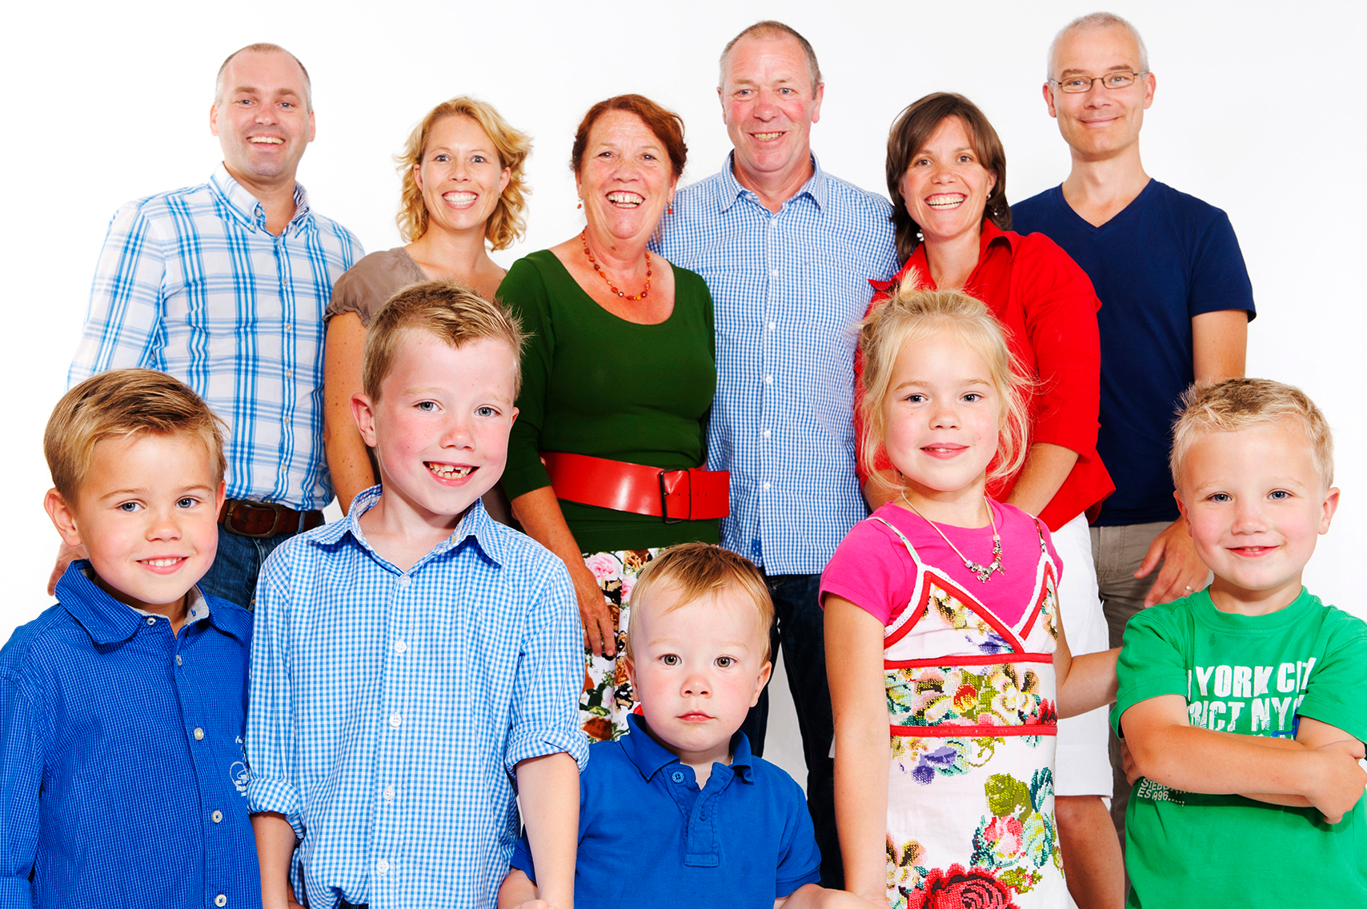

Slide 10
Aan de slag
Turven: hoeveel broers / zussen heb jij
Maak een tekening van jouw familie
Groepsfoto (iedereen is een lid van de familie)
TweePraat: vertel over jouw familie
Notes:
+ leerling : tekenopdracht: maak een tekening en zet de namen van jouw familieleden erbij met de zin: is mijn broer/oom/tante etc.

Slide 11
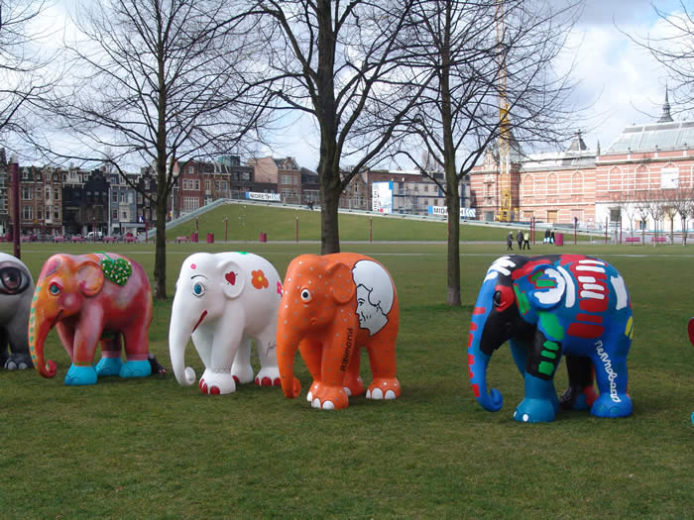
naast
het midden

Slide 12
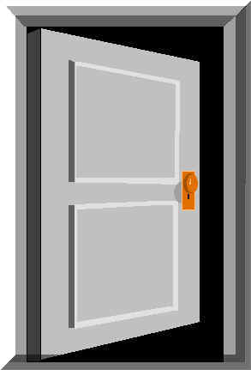
de deur

Slide 13
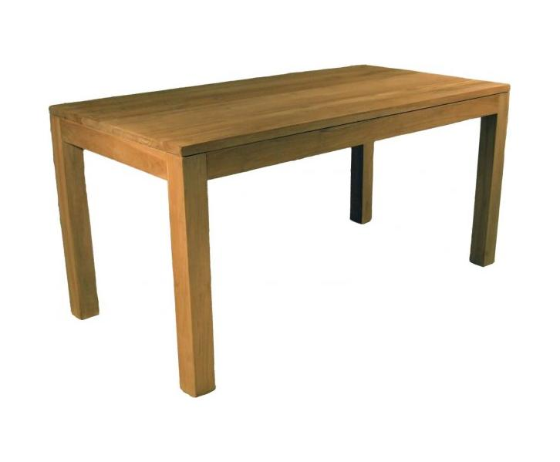
de tafel

Slide 14
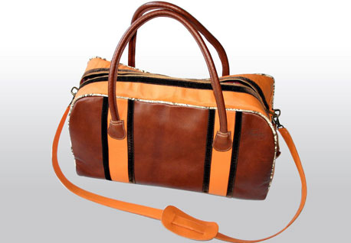
de tas

Slide 15
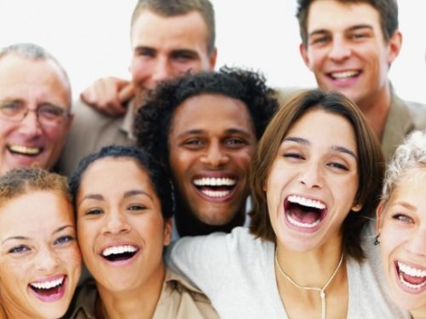
lachen

Slide 16
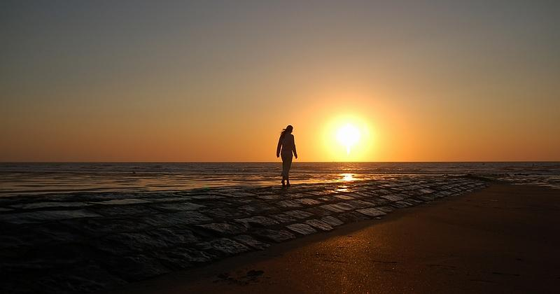
alleen

Slide 17
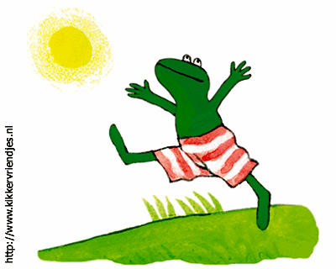
blij

Slide 18
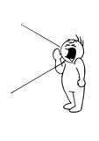
roepen

Slide 19
geen – niets - niks

Slide 20
het verhaal
Platen bekijken
Woorden benoemen
Verhaal voorlezen
Samenvatten

Slide 21
Sem krijgt een broertje of zusje Het verhaal

Slide 22
Wat hebben we geleerd?
de baby
het verhaal: wat is er gebeurd?

Slide 23
Dag 2

Slide 24
Weet je nog?
De baby
De familie
Broer, zus, vader, moeder

Slide 25
Sem krijgt een broertje of zusje Het verhaal
Notes:
+ leerling: bij elke plaat 1 zin met daarin 1 wat- woord en een doe woord

Slide 26
Klank van de week
a
i

Slide 27
Klankoefeningen /i/
links
is
pit
in
kin
zin
zit
hik
fit
kip
dik
sik
rit
lik
wil

Slide 28
klankversje
weet je wat krokodillen willen?
krokodillen willen bijten
billen om in te bijten
billen om in te happen
en lekker met hun tanden klappen

Slide 29
Klankoefeningen /a/
tas
tak
zal
mat
man
kam
lak
pak
lam
rat
gas
gram

Slide 30
klankversje
dag mama
trap niet op de mat
die is nat en glad
ja schat

Slide 31
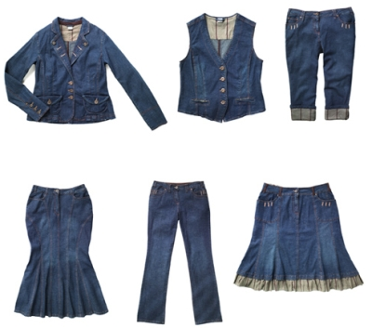
Woord van de dag: de kleren – de kleding

Slide 32
de baby

Slide 33
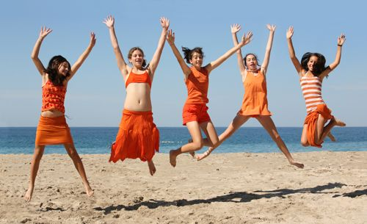
de kinderen

Slide 34
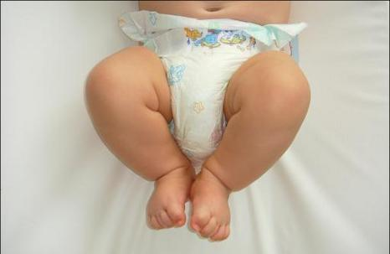
de luier

Slide 35
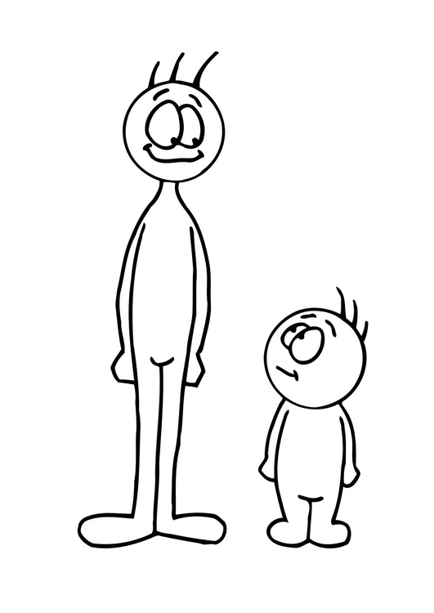
groot en klein

Slide 36
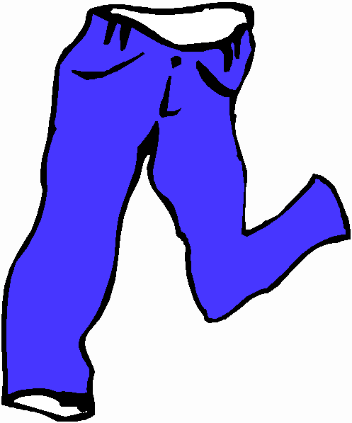
de broek

Slide 37
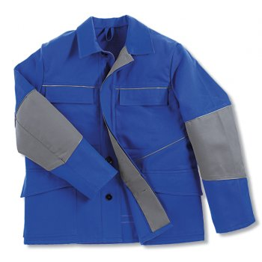
de jas

Slide 38
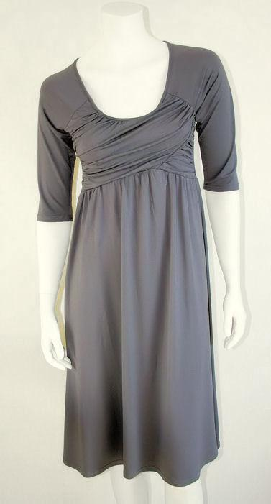
de jurk

Slide 39
de tas

Slide 40
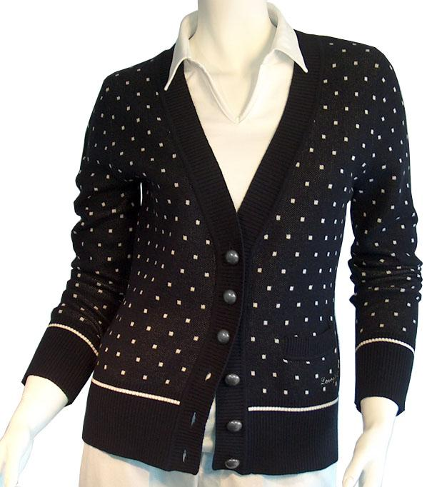
het vest

Slide 41
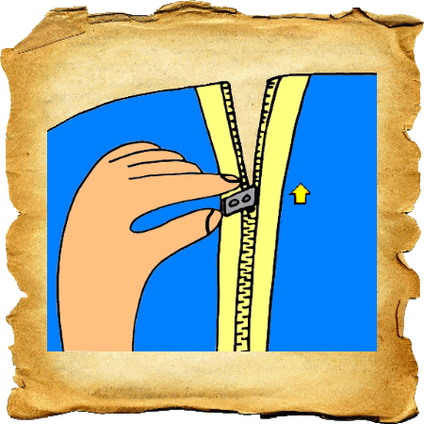
dichtdoen
Notes:
+ leerling: knip woord vervoegen = ik doe dicht / jij doet dicht / wij doen dicht … ik doe de rits dicht

Slide 42
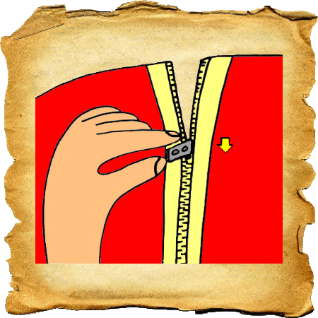
opendoen

Slide 43
De jas en de tas
Ik doe de rits open
Ik doe de rits dicht
De tas is leeg
De tas is vol – te vol

Slide 44
Aan de slag
Deel de kledingstukken uit
Past de jas / jurk / luier etc….
Is het te klein / te groot
Is het voor een kind / baby
Is het voor een groot mens (zoals de juf?)

Slide 45
Waar moet de kleding?
grote mensen
kinderen

Slide 46
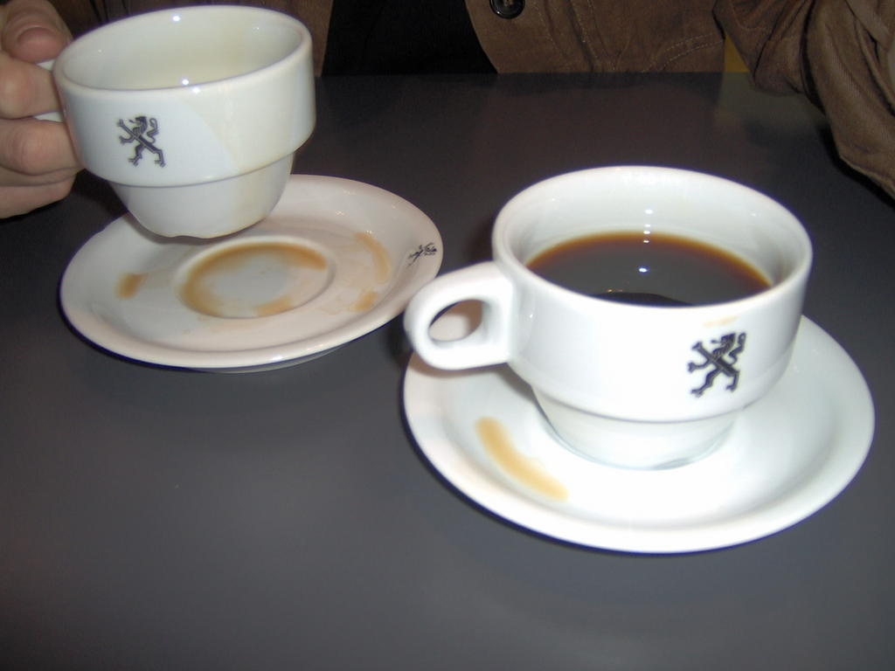
leeg en vol

Slide 47
Taalfuncties
zeggen dat je iets wel wilt:
willen jullie?
(wil je deze jurk?)
ja
zeggen dat je iets niet wilt:
ik wil niet …..
ik wil geen …..
dat wil ik niet.
nee.

Slide 48
meervoud
de broek
de jas
de jurk
het kind
de tas
de vest

Slide 49
meervoud
de broek de broeken
de jas de jassen
de jurk de jurken
het kind de kinderen
de tas de tassen
de vest de vesten

Slide 50
meervoud
de baby
de luier

Slide 51
meervoud
de baby de baby’s
de luier de luier

Slide 52
Wat hebben we geleerd?
Voorzeggen , nazeggen
Wijs aan
Hoe heet dit?

Slide 53
Dag 3

Slide 54
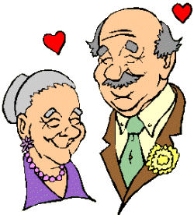
woord van de dag: opa en oma

Slide 55
Wat hebben we geleerd?
de kleren
noem een kledingstuk
overal / nergens
Notes:
+ leerling: de kledingstukken benoemen en door de groep laten herhalen

Slide 56
Klankoefeningen /i/
links
is
pit
in
kin
zin
zit
hik
fit
kip
dik
sik
rit
lik
wil

Slide 57
klankversje
weet je wat krokodillen willen?
krokodillen willen bijten
billen om in te bijten
billen om in te happen
en lekker met hun tanden klappen

Slide 58
Klankoefeningen /a/
tas
tak
zal
mat
man
kam
lak
pak
lam
rat
gas
gram

Slide 59
klankversje
dag mama
trap niet op de mat
die is nat en glad
ja schat

Slide 60
de jongen het meisje
het broertje het zusje

Slide 61
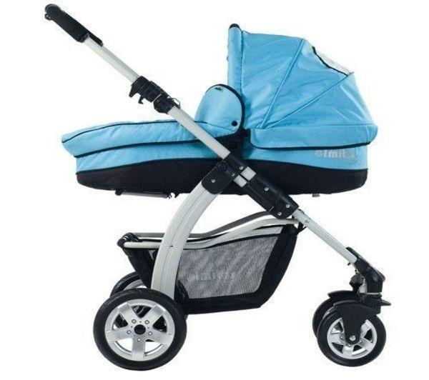
de kinderwagen

Slide 62
de luier

Slide 63
leeg - vol

Slide 64
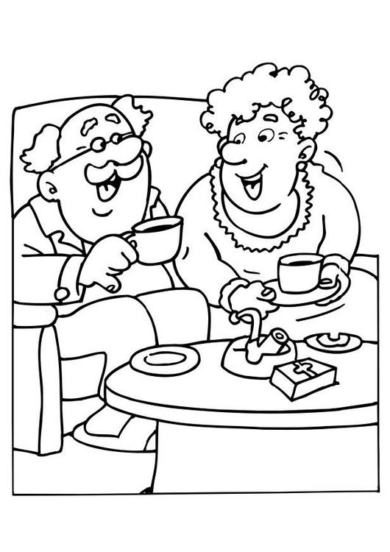
opa en oma

Slide 65
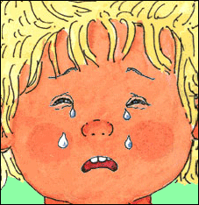
huilen

Slide 66
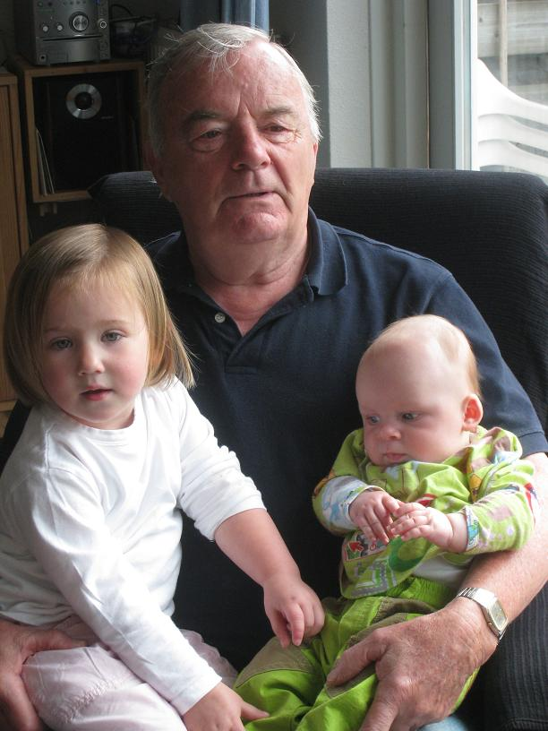
op schoot

Slide 67
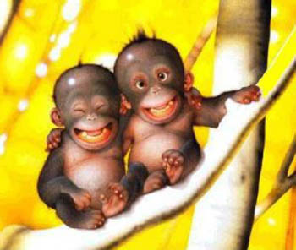
lachen

Slide 68
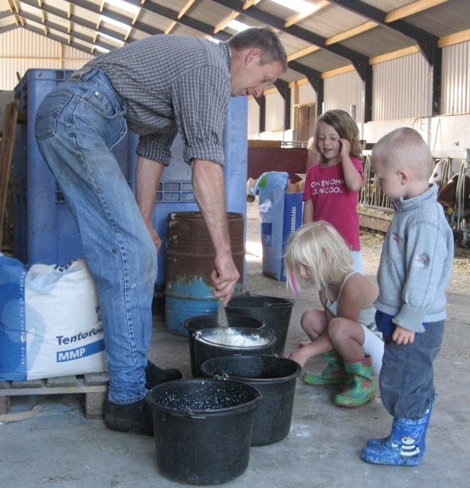
meehelpen
Notes:
+ leerling : knip woord laten vervoegen

Slide 69
mooi
Notes:
+ leerling: “wat vind jij mooi?”

Slide 70
allebei

Slide 71
alleen

Slide 72
blij

Slide 73
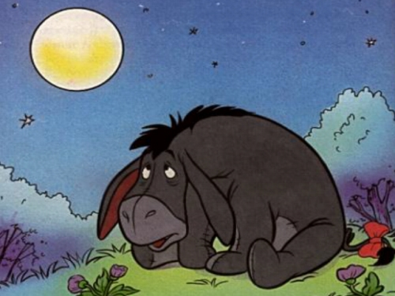
verdrietig

Slide 74
Werkblad
Herhaal: blij, verdrietig, huilen, lachen
Uitbeelden: “kijk eens …. “
Vraaggesprek: welke kleuren horen bij BLIJ en welke kleuren horen bij VERDRIETIG? Kleur de smileys in
Laat de kinderen tijdens het verhaal de kaartjes aanwijzen, wanneer zijn ze blij / verdrietig.
Notes:
+ leerling: ik ben blij als …… / ik ben verdrietig als ………

Slide 75
meervoud
het broertje
de kinderwagen
de luier
het zusje

Slide 76
meervoud
het broertje de broertjes
de kinderwagen de kinderwagens
de luier de luiers
het zusje de zusjes

Slide 77
Adela Het verhaal

Slide 78
Wat hebben we geleerd?
Opa en oma
Jongen en meisje
Broertje en zusje
Blij / verdrietig

Slide 79
Dag 4

Slide 80
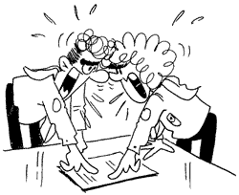
Woord van de dag: de ruzie (ruzie maken)

Slide 81
Weet je nog?
Opa en oma
Jongen en meisje
Broertje en zusje
Blij / verdrietig
Adela

Slide 82
Klank van de week
a
i

Slide 83
Klankoefeningen /i/
links
is
pit
in
kin
zin
zit
hik
fit
kip
dik
sik
rit
lik
wil

Slide 84
klankversje
weet je wat krokodillen willen?
krokodillen willen bijten
billen om in te bijten
billen om in te happen
en lekker met hun tanden klappen

Slide 85
Klankoefeningen /a/
tas
tak
zal
mat
man
kam
lak
pak
lam
rat
gas
gram

Slide 86
klankversje
dag mama
trap niet op de mat
die is nat en glad
ja schat

Slide 87
de schep

Slide 88
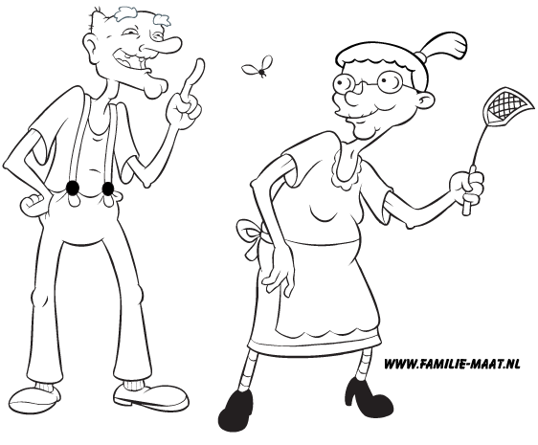
ruzie maken

Slide 89
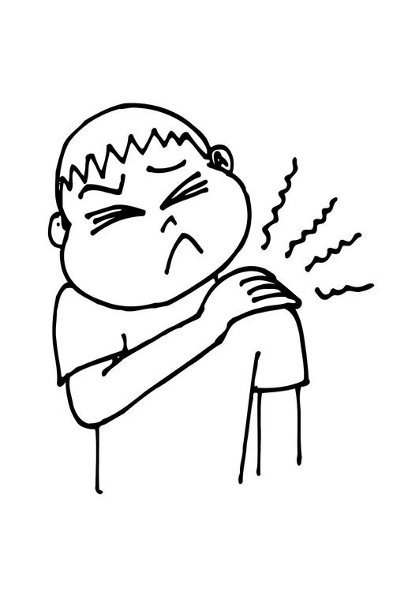
de schouder

Slide 90
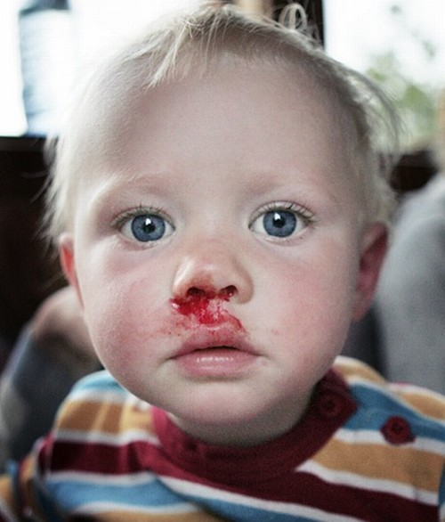
het bloed

Slide 91
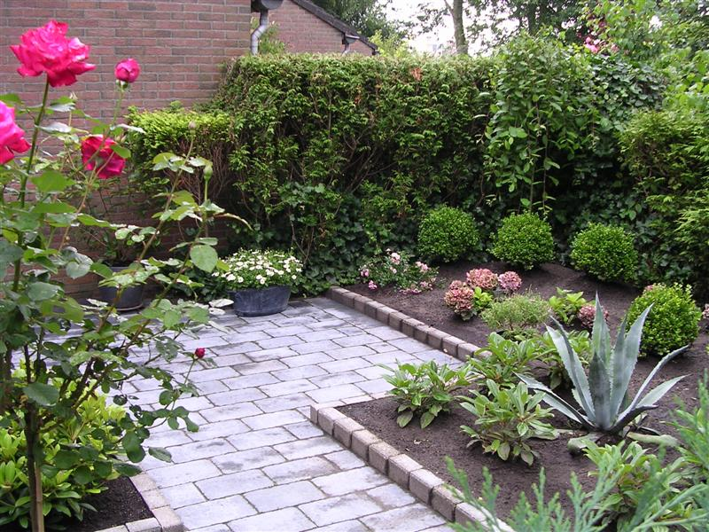
de tuin

Slide 92
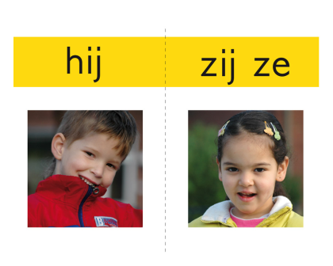
Gustav loopt.
De jongen loopt.
Hij loopt.
Mariam loopt.
Het meisje loopt.
Zij loopt.

Slide 93
Even oefenen
Noem de namen van klasgenoten, familieleden, personen uit de verhalen.
Is het een hij of een zij?

Slide 94
de vriend – de vriendin
Notes:
+ leerling: hoe heet jouw vriend/vriendin? Zeg het terug in een zin.

Slide 95
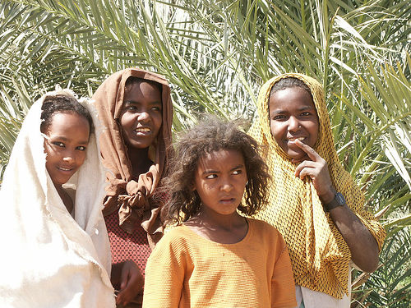
de vriendin

Slide 96
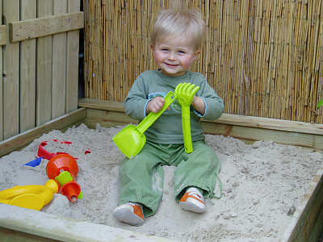
de zandbak
Notes:
+ leerling: maak een zin met ‘zandbak’

Slide 97
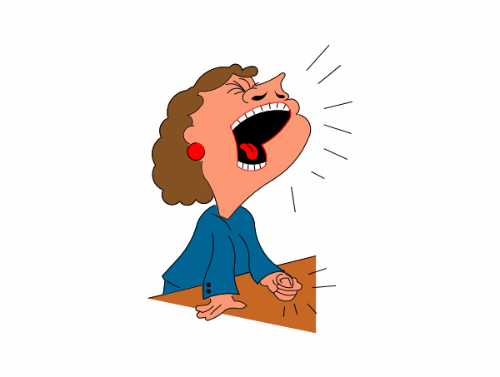
schreeuwen

Slide 98
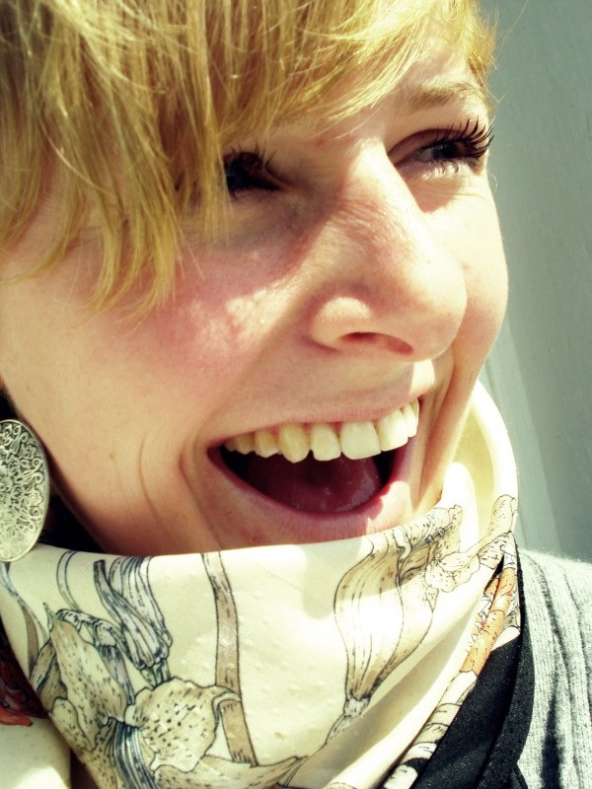
lachen

Slide 99
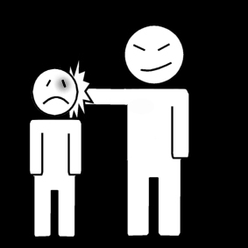
slaan

Slide 100
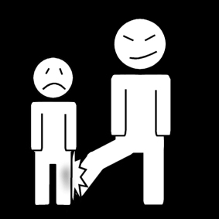
trappen

Slide 101
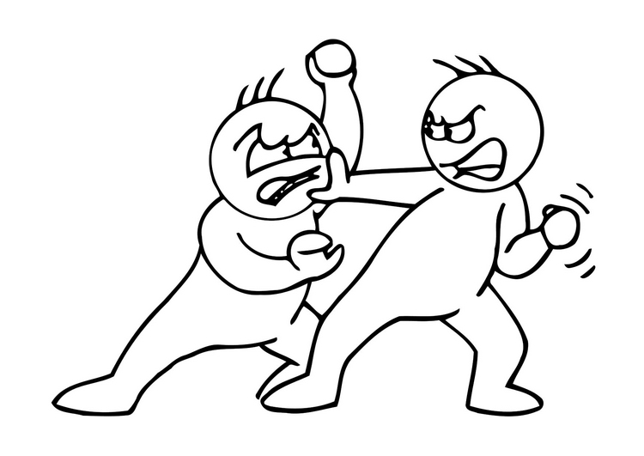
vechten

Slide 102
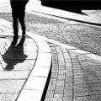
weglopen
Notes:
+ leerling: vervoeg het knipwerkwoord

Slide 103
boos worden

Slide 104
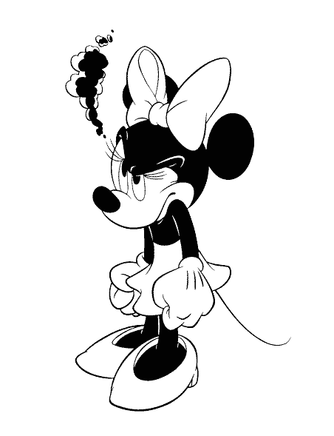
Boos worden
boos

Slide 105
jullie

Slide 106
meervoud
de schep
de tuin
de vriendin
de vriend
de zandbak

Slide 107
meervoud
de schep de scheppen
de tuin de tuinen
de vriendin de vriendinnen
de vriend de vrienden
de zandbak de zandbakken

Slide 108
meervoud
de schouder

Slide 109
meervoud
de schouder de schouders

Slide 110
Asha wordt boos! Het verhaal

Slide 111
Wat hebben we geleerd?
Vertel het verhaal in je eigen woorden terug.

Slide 112
Dag 5

Slide 113
Woord van de dag: verstoppen

Slide 114
Weet je nog?
Asha wordt boos
De schouder
Wegjagen

Slide 115
Weet je nog? Het verhaal

Slide 116
Klank van de week
a
i

Slide 117
Klankoefeningen /i/
links
is
pit
in
kin
zin
zit
hik
fit
kip
dik
sik
rit
lik
wil

Slide 118
klankversje
weet je wat krokodillen willen?
krokodillen willen bijten
billen om in te bijten
billen om in te happen
en lekker met hun tanden klappen

Slide 119
Klankoefeningen /a/
tas
tak
zal
mat
man
kam
lak
pak
lam
rat
gas
gram

Slide 120
klankversje
dag mama
trap niet op de mat
die is nat en glad
ja schat

Slide 121
de meisjes

Slide 122
de jongens

Slide 123
de tafel

Slide 124
achter

Slide 125
rechts

Slide 126
links

Slide 127
naast - midden

Slide 128
voor

Slide 129
onder

Slide 130
op

Slide 131
voorin - achterin

Slide 132
taalfuncties
om beoordeling vragen:
juf, ik ben klaar.
juf, is dit goed?

Slide 133
meervoud
de jongen
het meisje
de tafel

Slide 134
meervoud
de jongen de jongens
het meisje de meisjes
de tafel de tafels

Slide 135
Het - woorden
Pak de HET- doos en een rood blad
Herhaal alle het woorden uit de doos
Schrijf het woord: familie op het blad
Laat de kinderen alle het- woorden opplakken en kleuren in hun woordenboek

